Slide 1

习题课
第七章
多元函数微分学
一、多元函数微分学 的主要内容
二、典型例题

Slide 2
一、主要内容
平面点集
和区域
多元函数概念
多元函数
的极限
极 限 运 算
多元连续函数
的性质
多元函数
连续的概念

Slide 3
全微分
概念
方向导数
全微分
的应用
复合函数
求导法则
高阶偏导数
偏导数
概念
全微分形式
的不变性
隐函数
求导法则
多元函数的极值
微分法在
几何上的应用

Slide 4
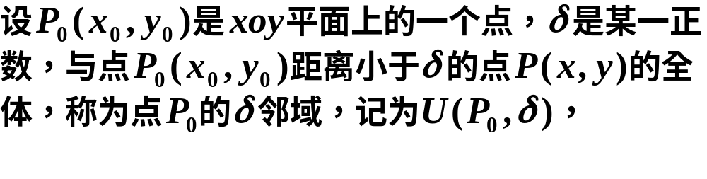

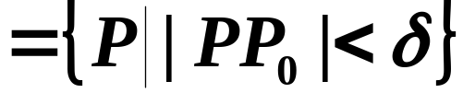


1、区域
（1）邻域
（2）区域
连通的开集称为区域或开区域．

Slide 5
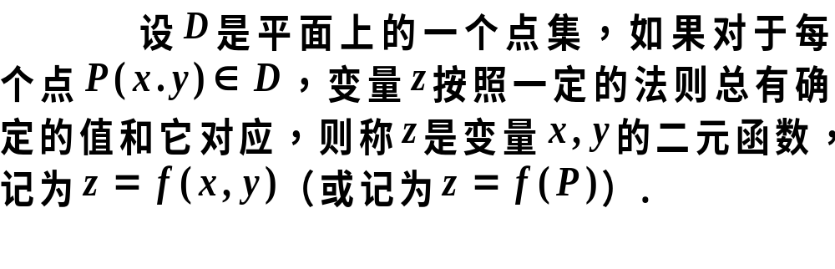

2、多元函数概念
定义
类似地可定义三元及三元以上函数．

Slide 6
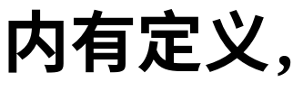
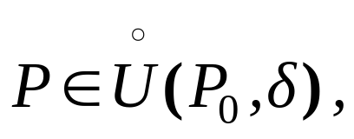
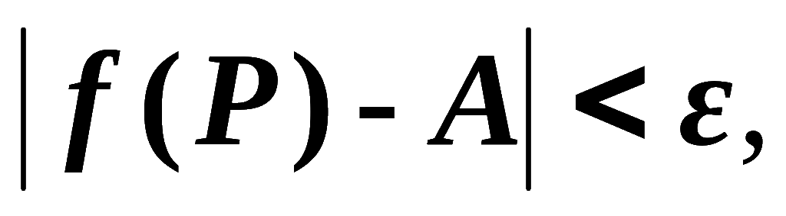
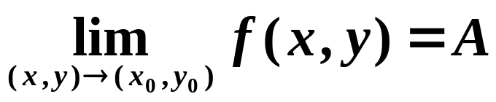
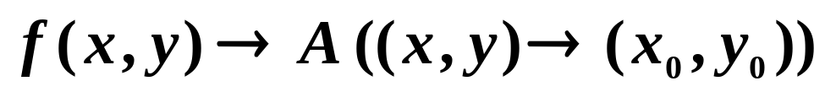
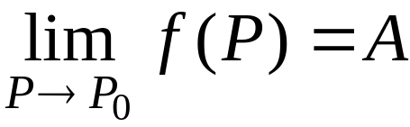
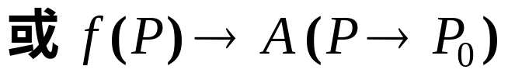

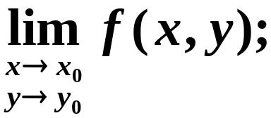
3、多元函数的极限
定义 设二元函数
若存在常数 A,
对任意正数 ε ,总存在正数δ,
对一切
都有
则称 A 为
函数
记作
或
也可记作
说明：
（1）定义中 的方式是任意的；
（2）二元函数的极限也叫二重极限
（3）二元函数的极限运算法则与一元函数类似．

Slide 7
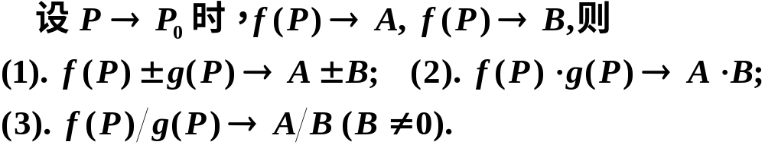

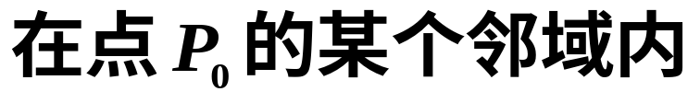
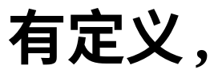
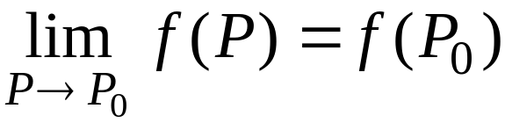
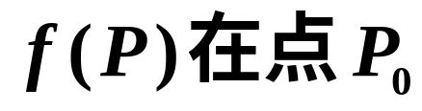
4、极限的运算
5、多元函数的连续性
定义 设 二 元函数
如果存在
则称二 元函数
连续.
如果函数在 D 上各点处都连续, 则称此函数在 D上
连续.

Slide 8
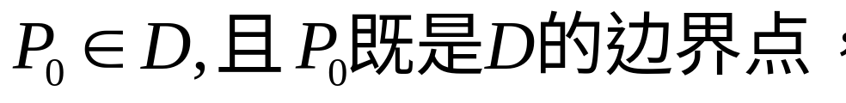
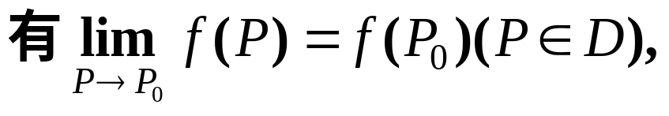

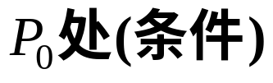
如果
且
则称函数
在边界点
连续.
函数不连续的点称为间断点.
6、多元连续函数的性质
（1）最大值和最小值定理
在有界闭区域D上的多元连续函数，在D上至少取得它的最大值和最小值各一次．
（2）介值定理
在有界闭区域D上的多元连续函数，如果在D上取得两个不同的函数值，则它在D上取得介于这两值之间的任何值至少一次．

Slide 9
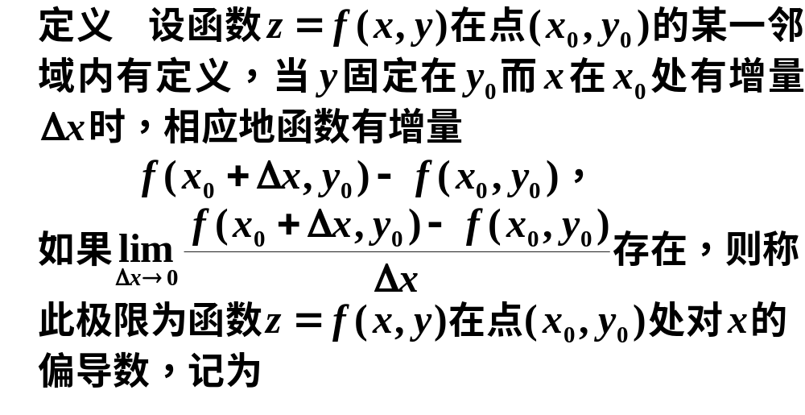
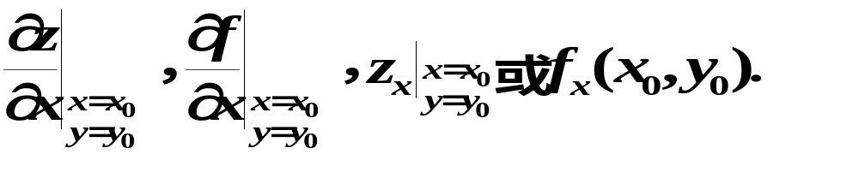
7、偏导数概念

Slide 10
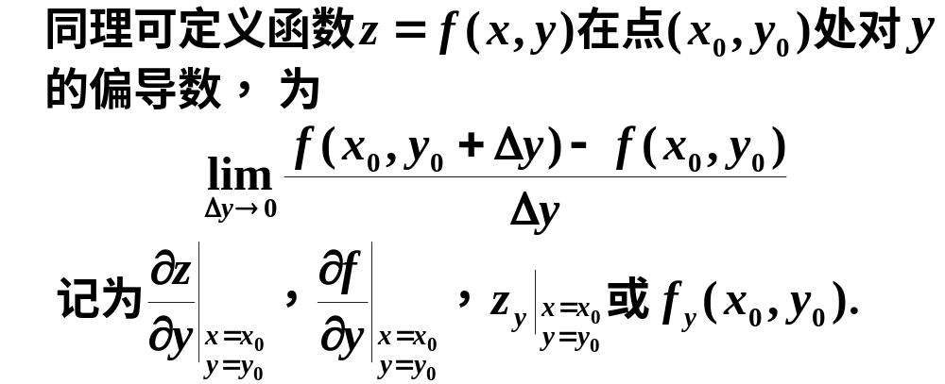
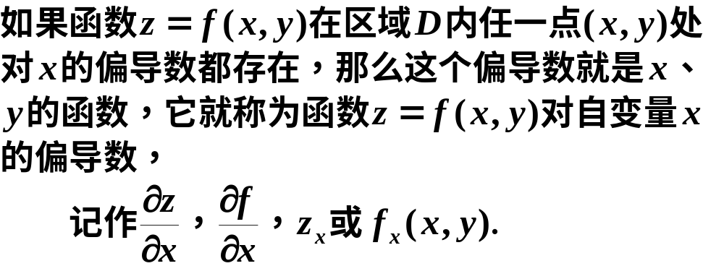

Slide 11
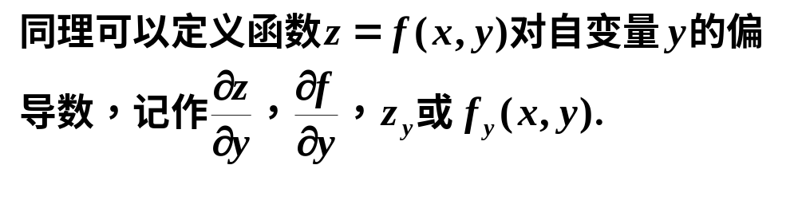
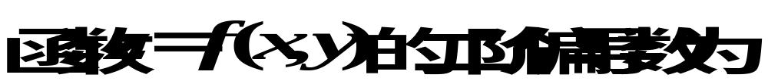
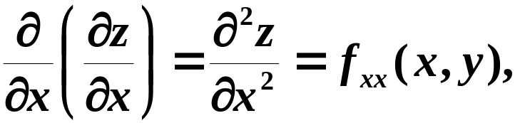
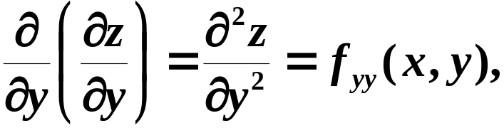
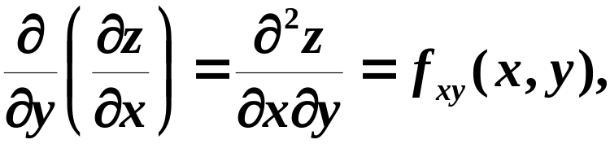
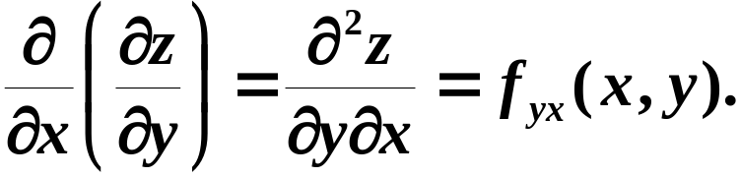
８、高阶偏导数
纯偏导
混合偏导
定义 二阶及二阶以上的偏导数统称为高阶偏导数.

Slide 12
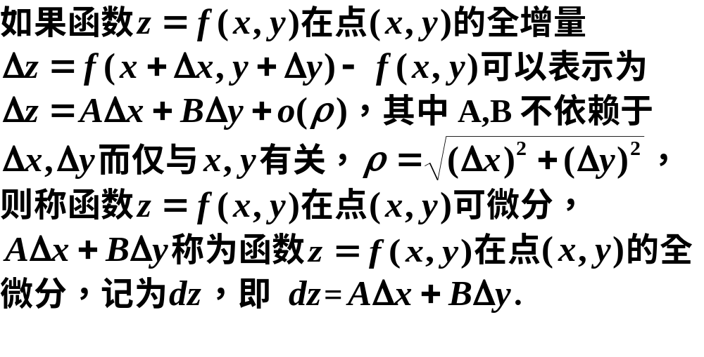
９、全微分概念

Slide 13
多元函数连续、可导、可微的关系
函数连续
函数可导
函数可微
偏导数连续

Slide 14

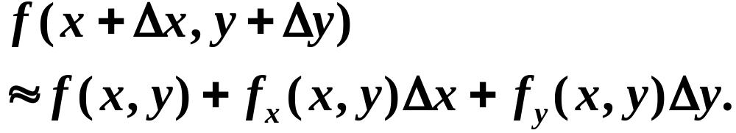
10、全微分的应用
主要方面:近似计算与误差估计.

Slide 15

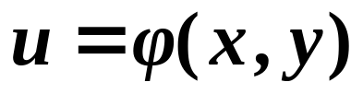







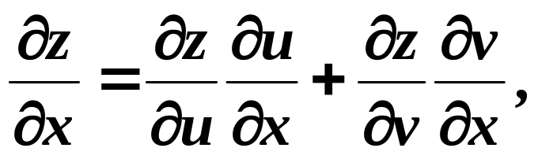
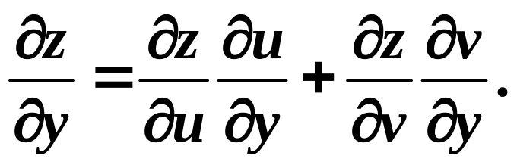
11、复合函数求导法则
定理
二元函数
如果
及
都在点
具有对
和
的偏导数，
且函数
在对应点
可微，
则复合函数
在点
处的两个偏导数
存在，
且可用下列公式计算
（链式法则）

Slide 16
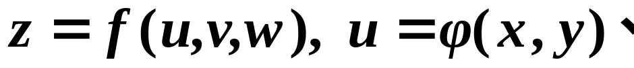
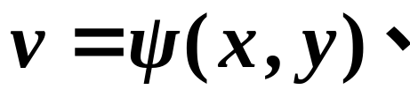

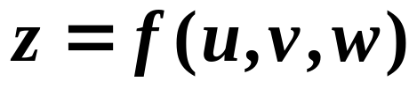
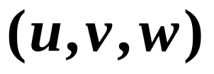
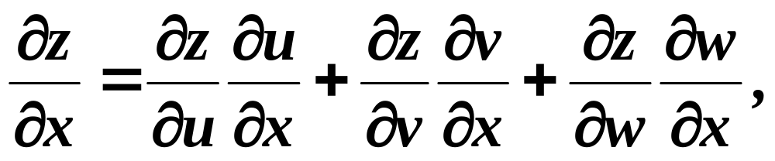
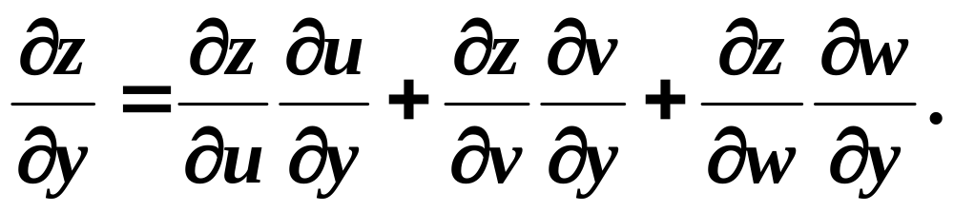
推广，设
都在点
具有对
和
的偏导数，
且函数
在对应点
可微，
则复合
函数
在点
的两个
偏导数存在，
且可用下列公式计算

Slide 17
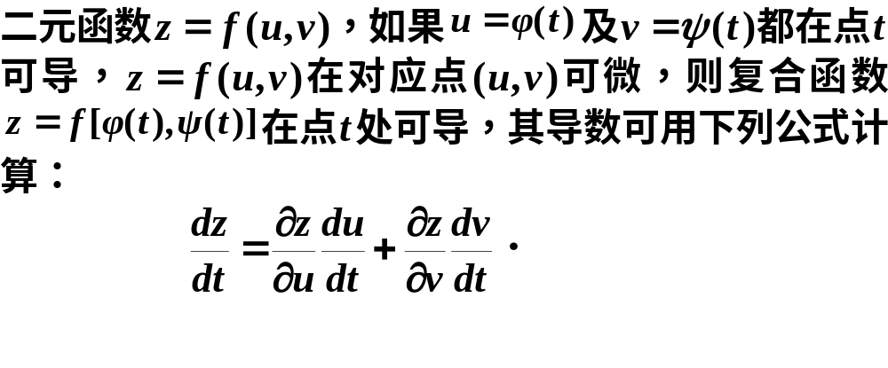


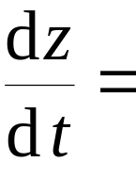
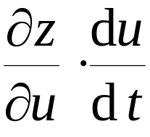
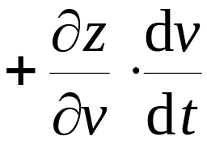
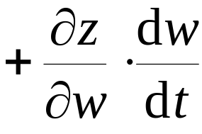


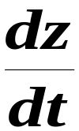

上定理的结论可推广到中间变量多于两个的情况.
例如,
( 全导数公式 )
导数 称为全导数.

Slide 18

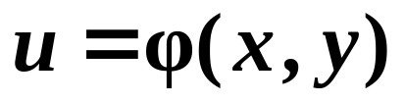

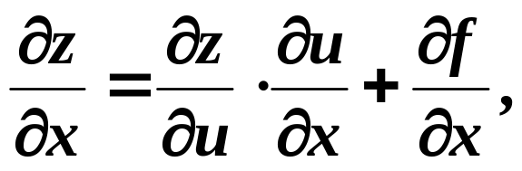
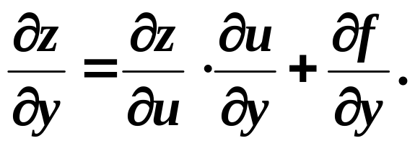


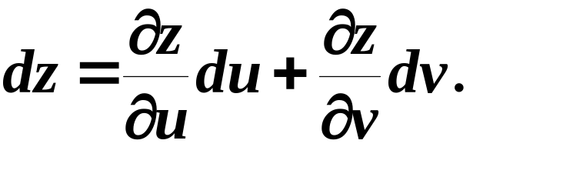
再如
其中
即
12、全微分形式不变性
无论 是自变量 的函数或中间变量 的函数，它的全微分形式是一样的.

Slide 19


13、隐函数的求导法则
隐函数的求导公式

Slide 20



Slide 21



Slide 22



Slide 23




Slide 24




14、方向导数
记为
三元函数方向导数的定义

Slide 25




定理
方向角.
则函数在该点沿任意方向 l 的方向导数存在,
且有

Slide 26









梯度的概念
定义
处可微，
向量
称为函数 f (P) 在点 P 处的梯度
(gradient),
记作
即
这向量称为函数
在点
的梯度，
记为

Slide 27

15、微分法在几何上的应用
(1) 空间曲线的切线与法平面
切线方程为
法平面方程为

Slide 28



(２) 曲面的切平面与法线
切平面方程为
法线方程为

Slide 29


16、多元函数的极值
定义

Slide 30

多元函数的极值点的条件
定义 一阶偏导数同时为零的点，均称为多元函数的驻点.
注意
驻点
极值点
（可导）

Slide 31




Slide 32






Slide 33

条件极值：对自变量有附加条件的极值．

Slide 34




二、典型例题
例1
解

Slide 35













例2 已知
且
求出 的表达式.
解法1 令
则
即
解法2
以下与解法1 相同.

Slide 36






例3 设
有连续的一阶偏导数 ,
又函数
及
分别由下两式确定
求
答案:

Slide 37








例4
解 因
而
则有

Slide 38



例5
答案:
例6

Slide 39





例7
答案:
例8
答案:
P139 (16)

Slide 40













例9 证明曲面
的所有切平面恒
与定直线平行,
证
曲面上任一点的法向量
取定直线的方向向量为
(定向量)
则
故结论成立 .
例10 证明曲线
与圆锥面
的所有母线以等角相交.

Slide 41



例11
解
分析:

Slide 42



得

Slide 43




Slide 44
作 业
P138 3，6，13， 16(2)，22 , 23
26, 32, 34

